Slide 1
GIÁO ÁN ĐiỆN TỬ
PHÁT TRIỂN NGÔN NGỮ
CHỦ ĐỀ: Thế giới muôn loài
Thơ: Rong và Cá
    Sáng tác: Phạm Hổ

Slide 2
TRƯỜNG MẦM NON PHÚC LỢI
NGƯỜI THỰC HiỆN
NGUYỄN THỊ THẢO

Slide 3
2.Phương pháp, hình thức tổ chức
1. Ổn định tổ chức
Cô và trẻ VĐMH bài : Rong và Cá
- Đàm thoại nội dung bài thơ
Cô đọc thơ lần 1 kết hợp cử chỉ
Cô đọc thơ lần 2 kết hợp tranh
Đàm thoại trích dẫn thơ

Slide 4


Có cô rong xanh
Đẹp như tơ nhuộm

Slide 5
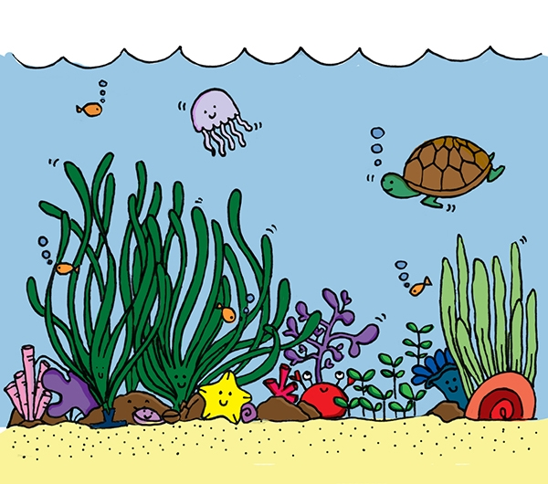
Giữa hồ nước trong
Nhẹ nhàng uốn lựơn

Slide 6

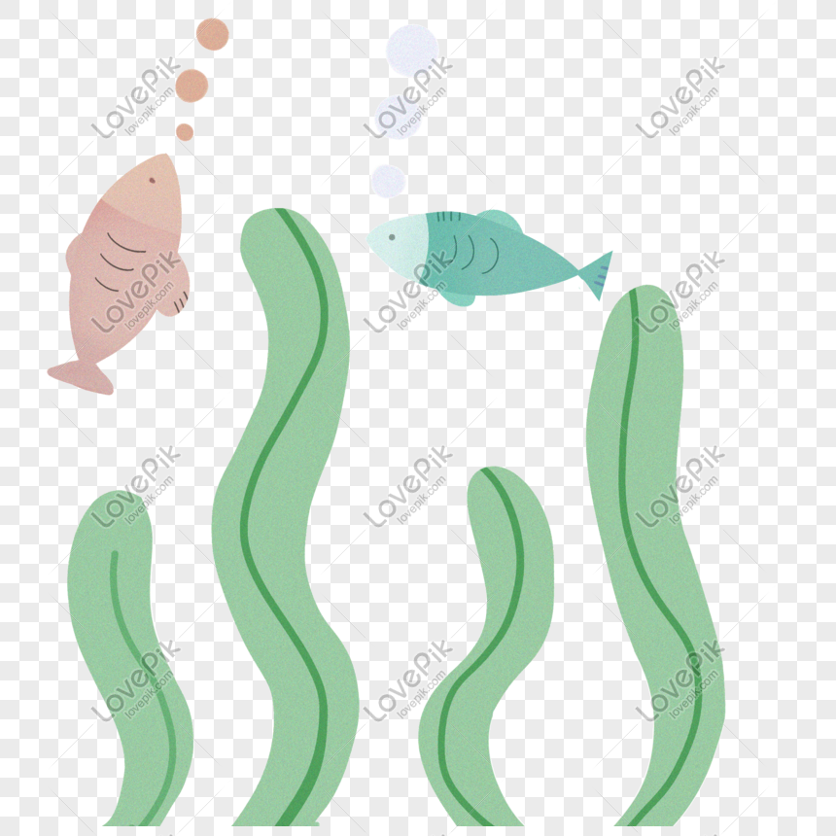
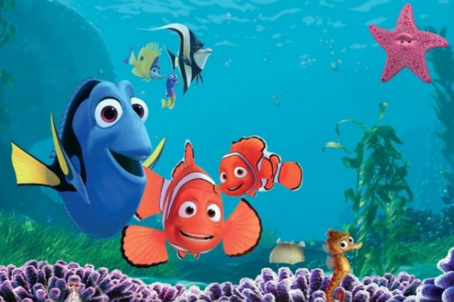
Một đàn cá nhỏ
Đuôi đỏ lụa hồng

Slide 7
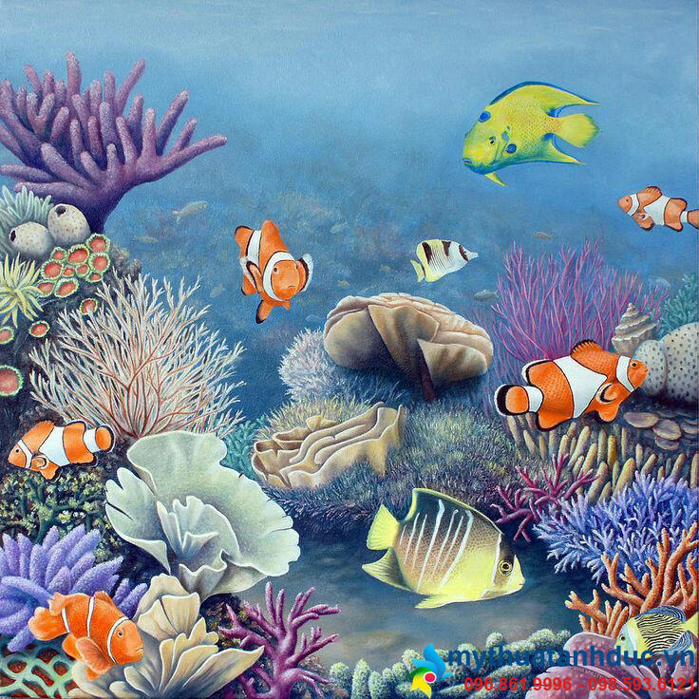

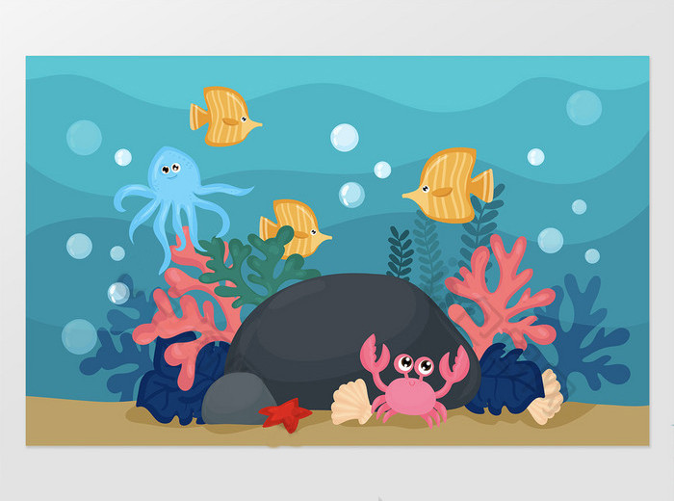
Quanh cô rong đẹp
Múa làm văn công

Slide 8


